Slide 1
Индивидуальный проект
“Электронное портфолио студента”
Выполнил: студент группы СА-160/б
Киреев И.В
Руководитель: Кувшинов Д.Е.

Slide 2
Актуальность темы проекта:
Индивидуальный проект представляет собой особую форму организации деятельности обучающихся.
Индивидуальный проект предполагает создание электронного портфолио обучающегося с использованием программного обеспечения – конструктора сайтов WIX

Slide 3
Цель портфолио студента:
собрать в одном месте весь необходимый материал для максимально полного отображения личных качеств и достижений. Делать его можно и первокурсникам, и выпускникам.
Портфолио позволит продемонстрировать преподавателям и будущим работодателям основные положительные качества, на основании чего можно принять объективное решение.

Slide 4
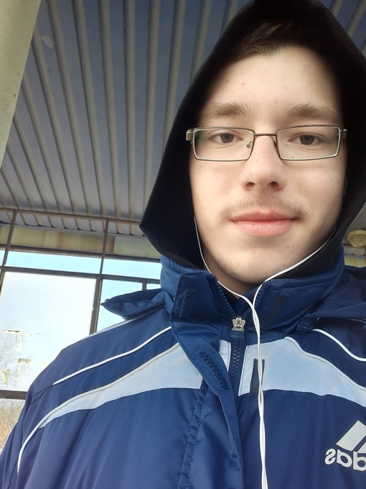
https://tilda.cc/page/?pageid=34164144 Страница “Главная”
Киреев Илья Валерьевич
Привет! Меня зовут Илья Киреев. Дата рождения: 11.07.2006. Я закончил школу: "МБОУ СОШ №39" 31.06.2022 году. В данный момент я обучаюсь в "ЮУрГТК" и обучаюсь на профессию: "Сетевой и системный администратор". Поступил в колледж 19.08.2022 году.

Slide 5
РЕЗЮМЕ:
Моя цель в жизни - полностью понять и изучить мою профессию, все её особенности, обеспечить надёжную работу серверной инфраструктуры компании.
Начинаю изучать язык Python, в скором времени буду изучать язык Pascal
Мой телефон: 8 (919) 125 87 85.
Электронный адрес почты: kireev-2006@internet.ru
Моя страница в ВК: https://vk.com/ilya_16612539

Slide 6
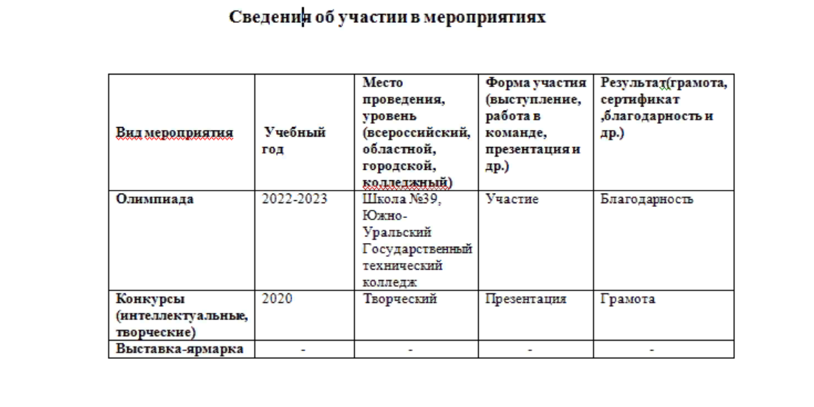
Страница “Сведения об участиях в мероприятиях”

Slide 7
Страница “Успеваемость”
Мои оценки:
Русский язык(4/5);
Литература, Родная русская литература, Физра, Физика, Астрономия, ОБЖ, Астрономия, Черчение, Информатика(5);
История(4/5);
Обществознание(4/5);
Математика(4/3);
Английский(4/5)

Slide 8
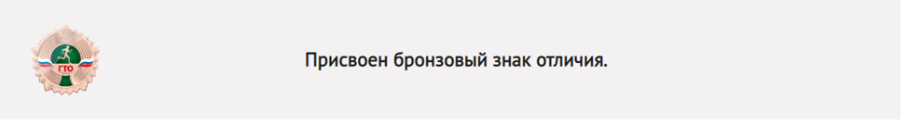
Страница “Спортивные достижения”
Участие 28 апреля 2023 года. ГТО

Slide 9
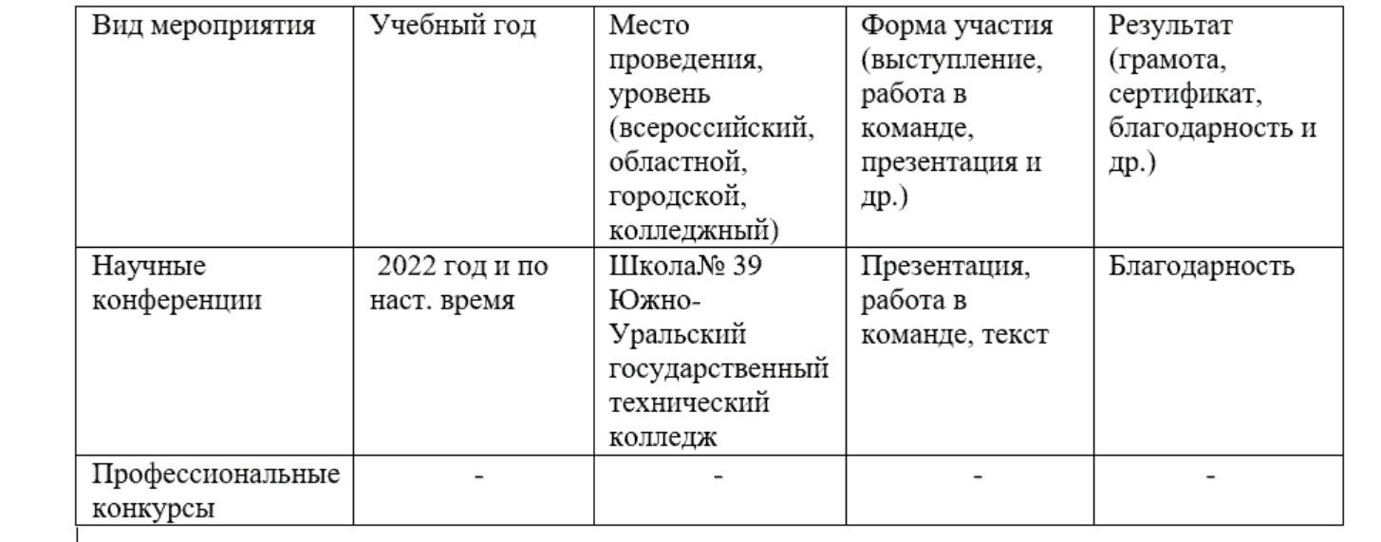
Страница “Участия в конференциях(мероприятиях)”

Slide 10
Страница “Мои научно -исследовательские работы”
1). Проект по математике - 7 класс 2019-2020 год
2). Проект по информатике - 9 класс 2021-2022 год
3). Проект по экологии - 1 курс 2022-2023 год
4). Проект по информатике - 1 курс 2022-2023 год

Slide 11
Страница “Дополнительное образование”
Пока нет, но в ближайшем будущем планирую пойти к репетитору по математике, и обучатся в институте, по своей специальности.

Slide 12
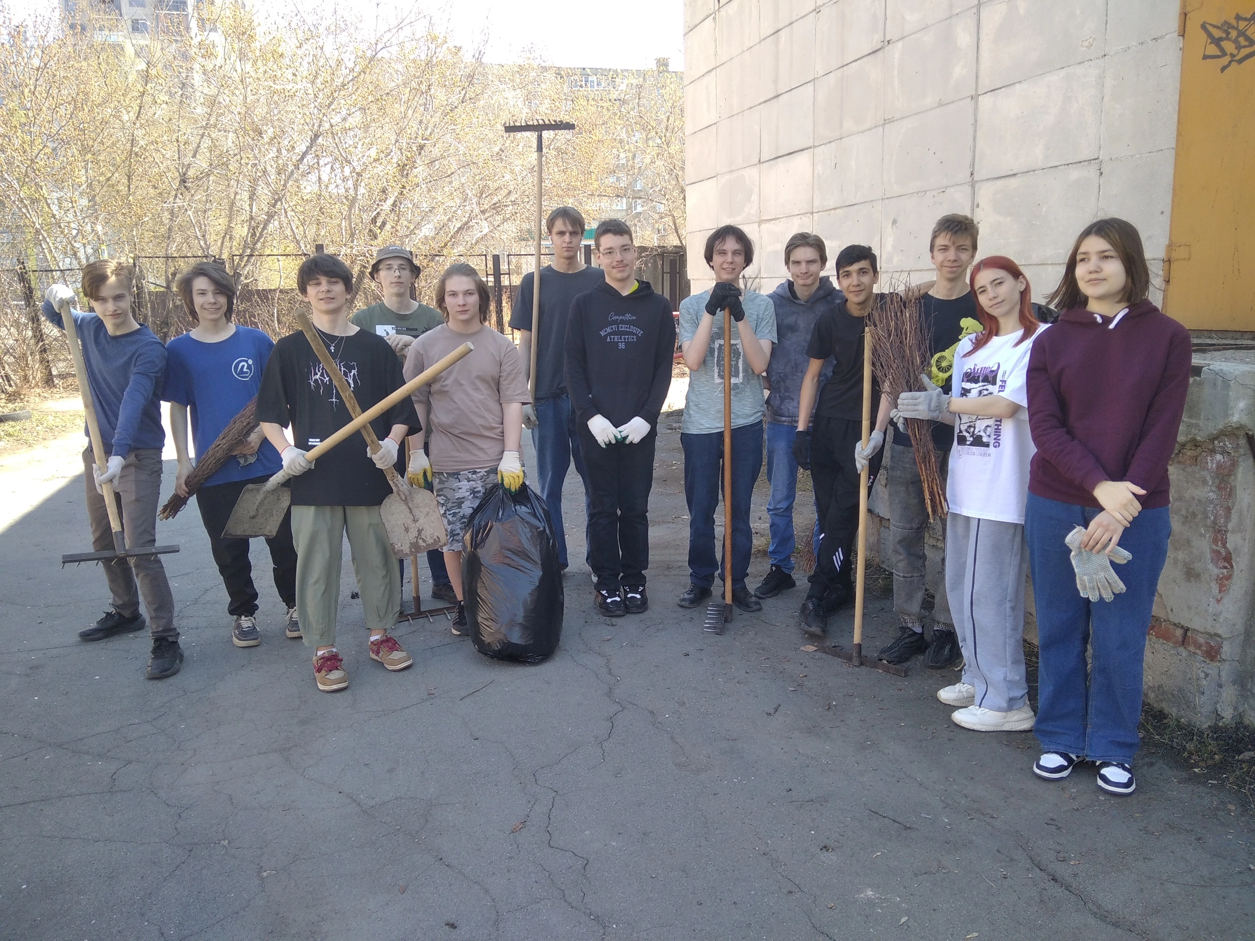

Страница “Участие в общественной жизни”
Участие в субботнике 27 апреля 2023 года

Slide 13
Кроме того, была создана игра на Python. Называется она “Крестики - нолики”

Slide 14
Заключение
Разработана проектная деятельность
Разработана игра на Python
Разработан сайт на Tilda
Подготовлено описание и анализ предметной области

